Slide 1
第二章 个别保单的理赔额和理赔次数
肖争艳
中国人民大学统计学院

Slide 2
第一节 理赔额的分布

Slide 3
一、常用名词
投保人（insurer）
承保人, 保险公司（insurance）
损失事件（loss event or claim）
  注意：事故不等于损失事件
损失额（loss）
理赔事件（payment event）
赔付额，理赔额（amount paid）
  注意：损失事件不等于理赔事件，理赔额不等于损失额

Slide 4
记号：
  X表示投保人实际损失额（ground-up loss）。
  Y表示保险人每次理赔事件的赔付额(amount paid per payment)，简称理赔额;
  Y*表示投保人每次损失事件中获得的实际索赔额(amount paid per loss)

Slide 5
二、常见的部分赔偿形式
1、免赔额（deductible）
含义：当损失额低于某一限额时不做赔偿，这一限额称为免赔额（或自付额），当损失额高于免赔额，只赔偿高出的部分。
  例如 免赔额为50元
数学形式：

Slide 6
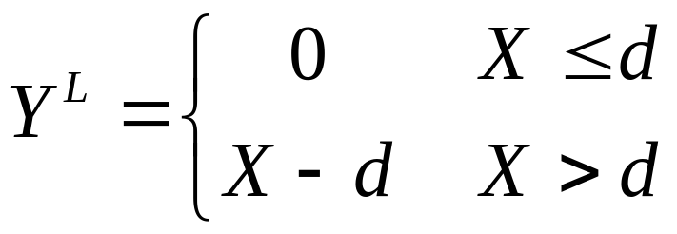
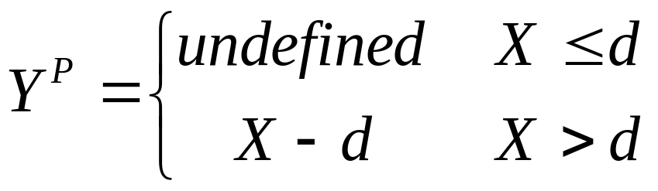

Slide 7


例1：已知某风险标的的原始损失额如下：
0
1
2
3
4
0.4
0.2
0.2
0.15
0.5
假设免赔额为1，求每次理赔事件的赔付额Y和每次损失事件的赔付额的分布。

Slide 8



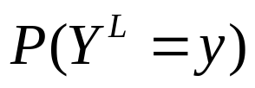
0
1
2
3
4
0.4
0.2
0.2
0.15
0.05
0
0
1
2
3
0.2/0.4
0.15/0.4
0.05/0.4
0.4
0.2
0.2
0.15
0.05

Slide 9
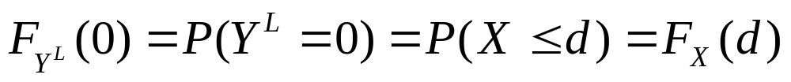
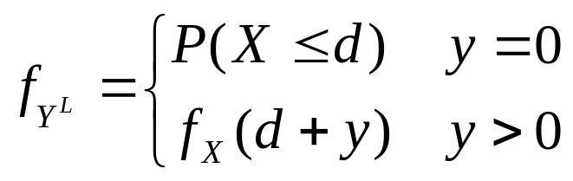
Y^{L}的分布容易计算，

Slide 10
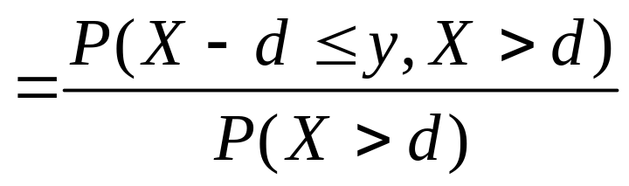
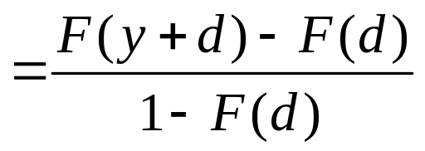
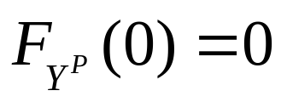
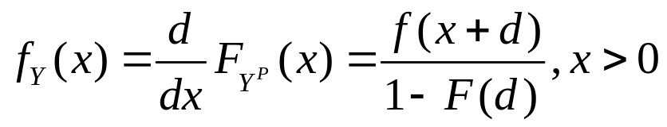
Y^{P}的分布是在X>d的条件下， X－d的条件分布。记Y^{P}的分布函数记为F ^{YP}(y)， 当y>0时为，
当y＝0时，
Y^{P}的分布密度函数可以写为

Slide 11
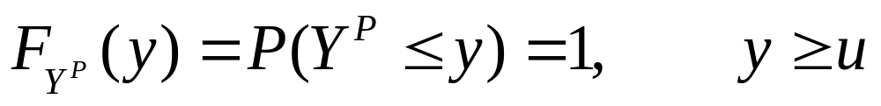
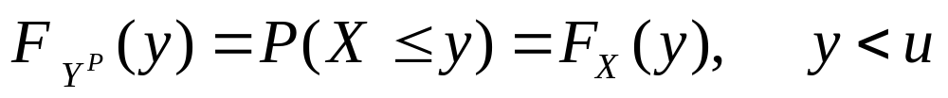
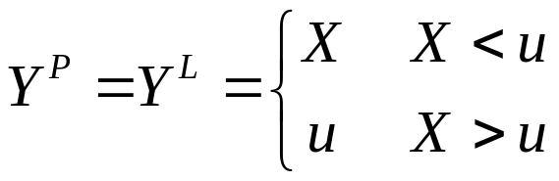
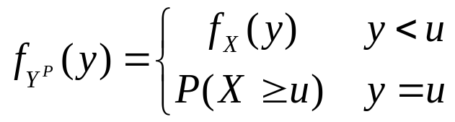
2、保单限额（Policy limit）
含义：每次保险事故中按保险单所约定的最高赔偿金额。
例如: 最高保单限额为1500元
数学形式：
,

Slide 12
请问：当免赔额和保单限额同时存在时，情况会怎样？
例2: 设某医疗保险单上规定了免赔额为100, 保单限额为5,000， 有三个投保人看病花费分别为50, 4000, 和5500, 问他们获得的赔付额各是多少?

Slide 13
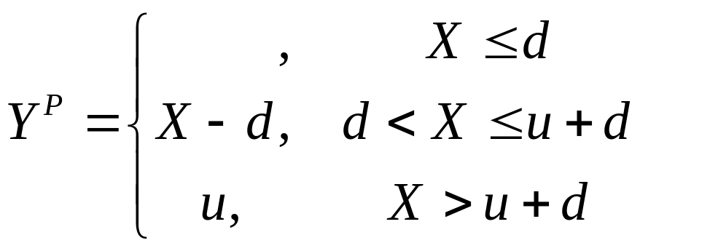
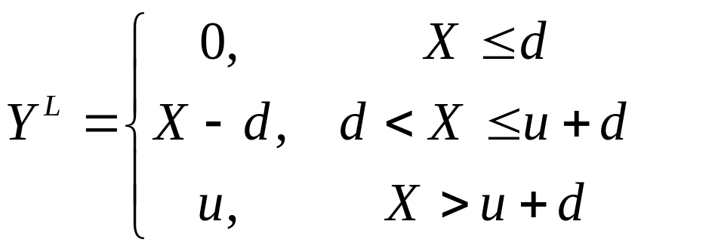
注意：如果同时规定最高保单限额为u，免赔额为d，则投保人所能得到的最高赔偿金额为u。
未定义

Slide 14
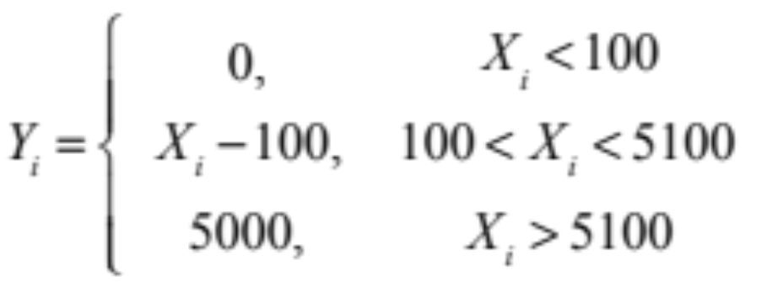
解：设X_{i} 表示第i个投保人的损失额, Y_{i} 表示他所获得的赔付, 则
所以，由X1=40, X2=4000, X3=5500, 得
Y1=0,Y2=4000-100=3900, Y3=5000

Slide 15
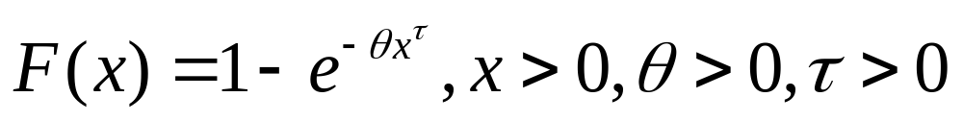
例3：假设某险种的保单规定免赔额为100元，保单限额为900元。假设损失服从Weibull分布，
求理赔额Y^{P}的分布。

Slide 16
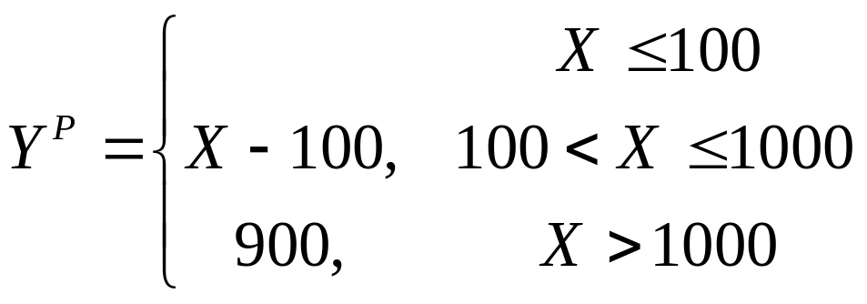
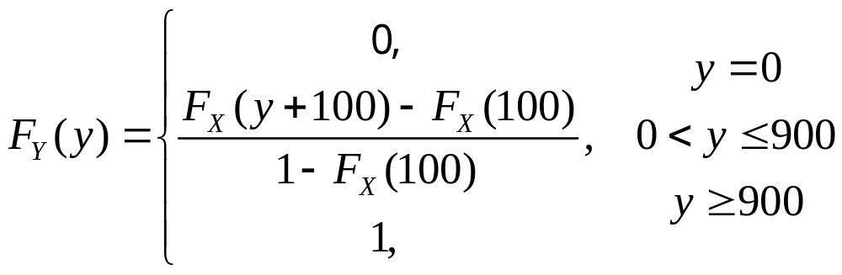
解：设X表示实际损失额， Y^{P}表示理赔额，则
未定义
Y^{P}的分布函数和分布密度分别为

Slide 17
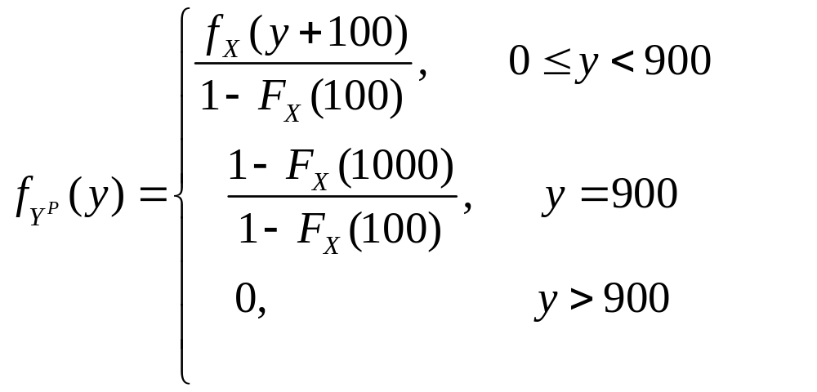
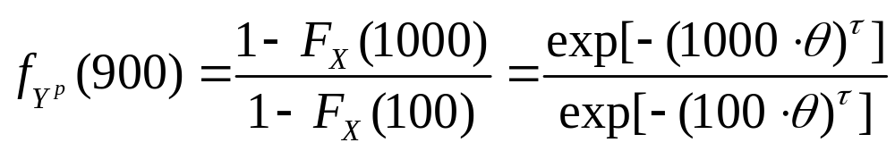

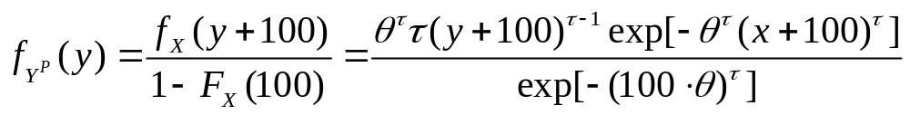
当y＝900时，
当时，

Slide 18
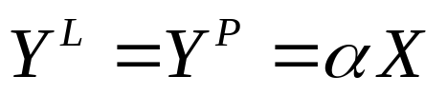
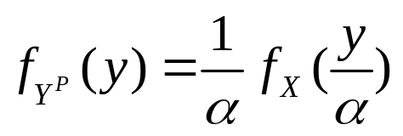
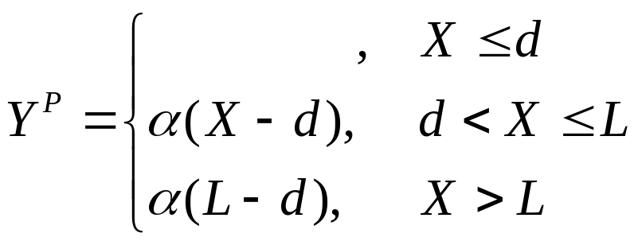
3、比例分担
含义：在保险单中约定一个比例常数，当损失事故中的实际损失额为X时，保险公司只赔付αX，
例如，α＝0.8
当免赔额、保单限额和比例分担三者同时存在时
未定义

Slide 19
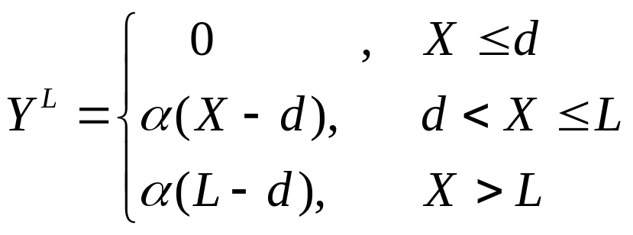

Slide 20
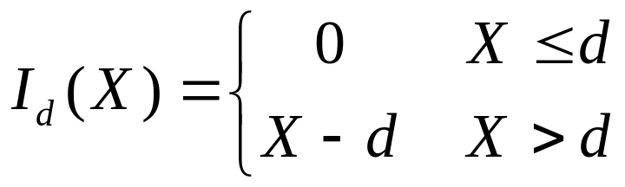
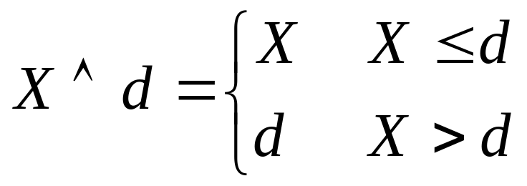
三、理赔额的期望
记号

Slide 21
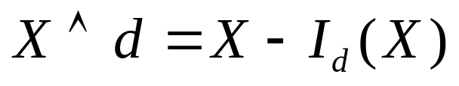
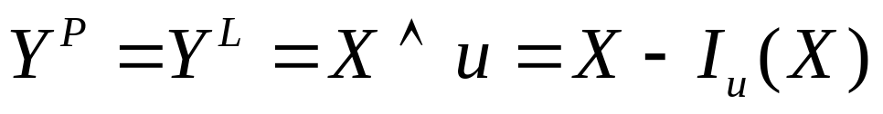
显然，
设X表示损失额， Y^{P}表示每次赔偿理赔额， Y^{L}每次损失的赔付额
免赔额情形：
保单限额

Slide 22
保单限额、免赔额同时存在
比例分担、保单限额、免赔额同时存在：

Slide 23
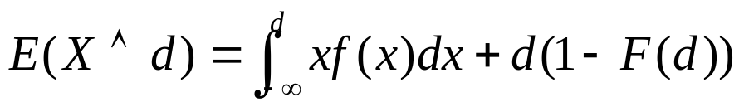
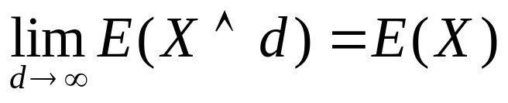
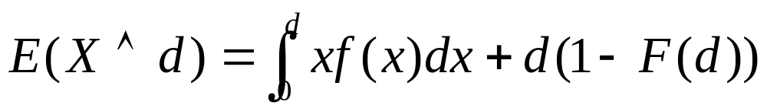
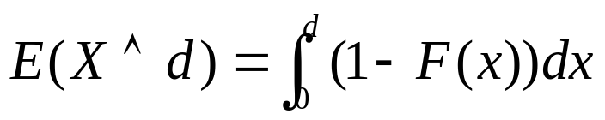
1、有限期望函数
性质
1.
2.对于非负随机变量X,
3、对非负随机变量X,

Slide 24
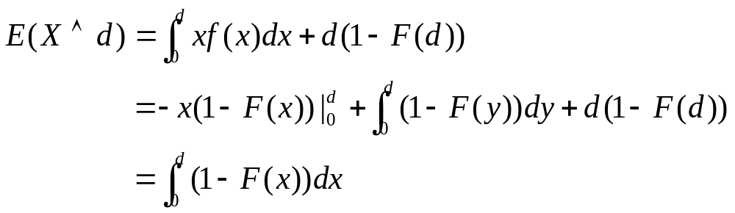
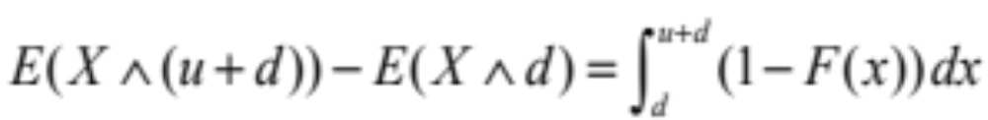
证明：

Slide 25
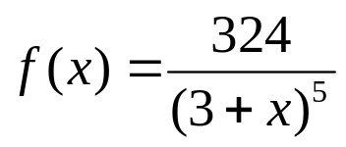
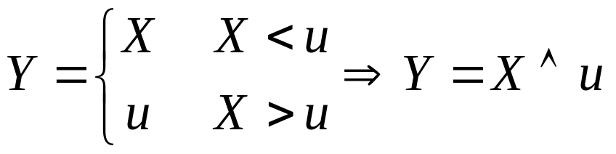
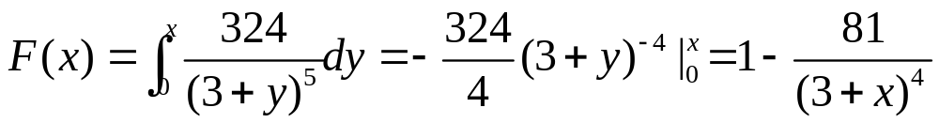
例4：设某险种的损失额X具有密度函数
x>0,
假定最高理赔额为u=4万元, 求理赔额的期望是多少?
解：设理赔额为Y，则
由

Slide 26
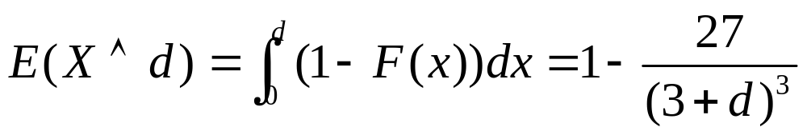
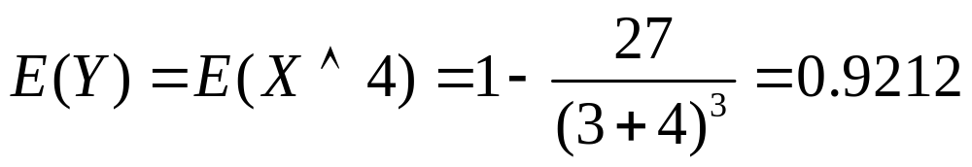
知

Slide 27
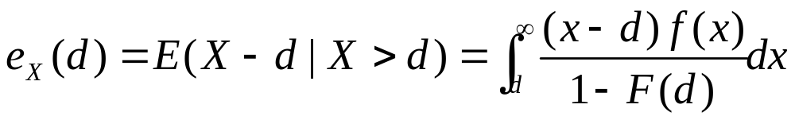
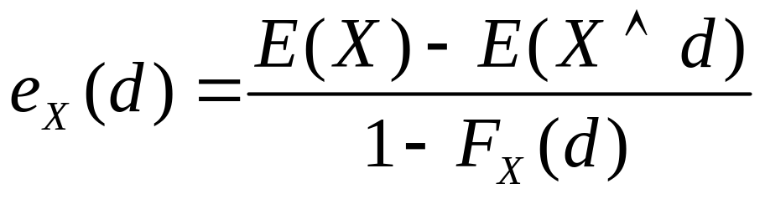
2、剩余期望函数
E(X)，e_{X}(d)与E(X∧d)的关系
E(X)= E(X∧d)+ e_{X}(d)(1-F(d))

Slide 28
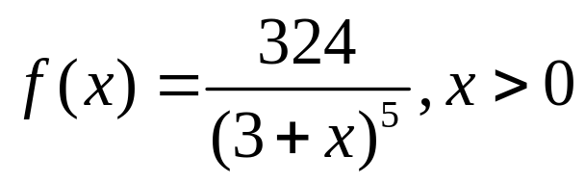
例5：设某险种的损失额X具有密度函数
假定免赔额等于0.2万元, 求每次损失事件实际赔付额和每次理赔额事件理赔额Y的期望。

Slide 29
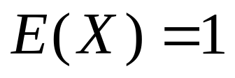
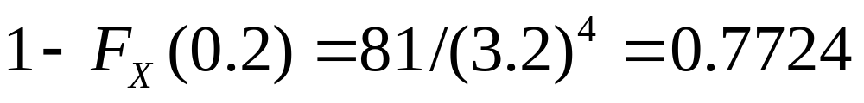
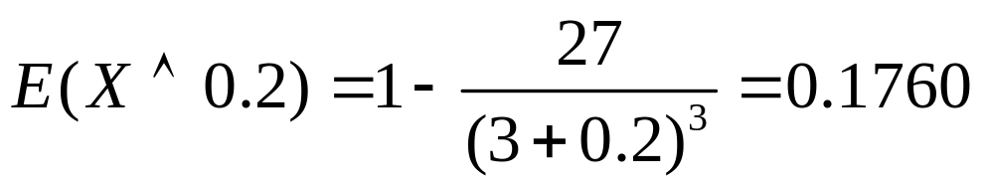
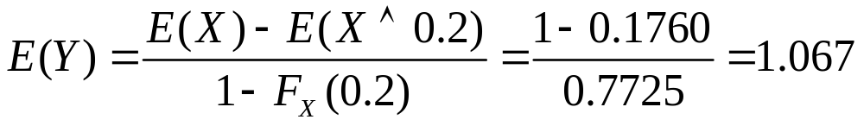
解
经计算得到 ，且

Slide 30
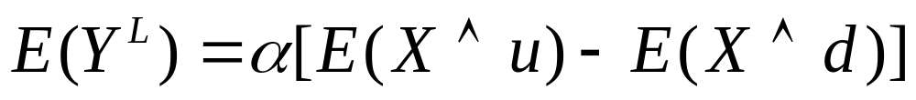
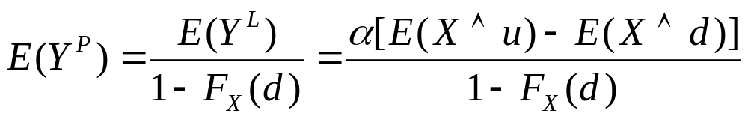
上面的例子可以总结为下面的定理：
定理 设X表示实际损失额， 免赔额为d， 比例分担额α, 保单覆盖的最大损失u，则每次损失赔付额Y^{L}和赔偿的理赔额Y的期望分别为

Slide 31





证明：保单覆盖的最大损失u，则最高赔偿额为
可以表示为
所以
由于Y^{P}是X>d条件下，的值，因此

Slide 32

四、通货膨胀效应
1、通货膨胀率已知为r
对损失额的影响
设X表示过去时期内损失额, Z表示现在或未来时期内的损失额, 则两者的关系为Z=(1+r)X。容易计算得到

Slide 33


对理赔额的影响：
定理：设X表示实际损失额, 免赔额为d,保单覆盖的最大损失u和比例分担额α, 通货膨胀率为r, 则明年每次损失赔付额为
每次理赔的理赔额为

Slide 34


Slide 35

例6 假设某险种在2003年的实际损失额服从离散分布 。保单上规定每次损失的免赔额为1500元。假设从2003年到2004年的通货膨胀额为5％，2004年的免赔额保持不变，求2004年的每次损失赔付额的期望是多少。比今年相比，增长率是多少？

Slide 36




解
今年每次损失的索赔额为
明年每次损失的索赔额为
增长率为8％

Slide 37




2 通货膨胀率是随机的
考虑模型Y=CX, 随机变量C和X是独立的, C>1，C表示随机通货膨胀, 一般是主观预测得来，设其分布函数为F_{C}(c), 密度为f_{C}(c)。若X的分布函数为
满足 ，则

Slide 38


容易计算出，明年的损失额的期望和方差为
这是因为

Slide 39

例7 预测明年的通货膨胀率在2%到6%之间， 而且低通货膨胀率的可能性更大。设损失X服从均值为10的指数分布， ，求明年损失额的期望。

Slide 40




解：不妨考虑这样一个密度函数
其中
这个密度函数满足低通货膨胀率的可能性更大这个条件。经计算得到C的期望和方差为

Slide 41

于是由公式计算得到

Slide 42
第2节 理赔次数

Slide 43
主要内容
  1、母函数与矩母函数
  2、一张保单的理赔次数分布
  3、理赔次数的混合分布
  4、理赔次数的复合分布
  5、免赔额对理赔次数分布的影响

Slide 44




1、N的母函数与矩母函数
设N是一个离散随机变量，取值于 0,1,2,…
记
其母函数为
矩母函数为
母函数与矩母函数的关系

Slide 45

母(矩母)函数性质
1、若N的母(矩母)函数存在，那么母(矩母)函数与分布函数是相互唯一决定的。
2、由母(矩母)函数可以导出矩的计算：

Slide 46


请问
3、设 N＝N₁+…+N_{n}, N_{i}相互独立，则

Slide 47


二、一张保单的理赔次数分布
1、泊松分布(Poisson)
对于保险公司而言，客户因发生损失而提出理赔的人数类似于等待服务现象，因此对大多数险种来说，个别保单的理赔次数可用泊松分布来表示，即在单位时间内个别保单发生理赔次数N的分布列为：
在单位时间内理赔次数N的分布列为

Slide 48



泊松分布的性质：
（1）均值和方差
（2）母函数
（3）矩母函数
（4）可加性

Slide 49






定理1：设 ,是相互独立的泊松随机变量，参数分别为 ，则 服从泊松分布，参数为 。
证明：
故N服从泊松分布，参数为 。

Slide 50

（5）可分解性
假设损失事故可以分为m个不同类型C₁,…,C_{m}
E_{i}表示第i类事故发生。
p_{i}表示第i类事故发生的概率，
N_{i}表示第i类事故发生的次数，
N表示所有事故发生的次数。
定理2：若N服从参数为λ的泊松分布，则N₁,N₂,…,N_{n}都是相互独立的，且服从泊松分布，参数分别是λp_{i}，。

Slide 51


证明：给定N=n，N_{i}|n服从二项分布B(1,p_{i})，N₁,…,N_{n}服从多项分布
因此
其中n＝n₁+n₂+…+n_{n}

Slide 52


因此， 的联合分布等于N_{i}分布的乘积，N_{i}是相互独立的随机变量。

Slide 53

例1：设N表示损失事故发生的次数，X表示损失额，服从泊松分布，λ=10，X～U[0, 20]。问损失额超过5的事故发生次数的概率分布。
解：令E表示事件“损失额超过5”
所以损失额超过5的次数服从参数为10×0.75=7.5的泊松分布。

Slide 54

例2：假设某险种的个体保单损失X的分布为
又假设个体保单在一年内发生的损失事件的次数N服从泊松分布，λ＝200。N_{i}表示损失额为i的损失事件的次数。
（1） 求 的分布。
（2）假设免赔额为1，求个体保单在一年内发生的理赔事件次数的分布。

Slide 55



解：由于 ，且N服从泊松分布，由定理知，N_{i}相互独立且服从泊松分布。
参数λ_{i}等于
计算得到
（2）留作课堂练习

Slide 56


2、其他常见的理赔次数分布
（1）负二项分布
其中：

Slide 57


负二项分布的性质
（1）当r＝1，负二项分布退化为几何分布
（2）母函数
注意：我们这里的负二项是广义的负二项分布，
r可以为非整数。

Slide 58





将 化简得到
（3）均值和方差

Slide 59


（2）二项分布
性质
（1）母函数与矩母函数

Slide 60


（2）均值与方差
请问：如何从观察数据简单区别
负二项分布、二项分布和泊松分布

Slide 61
例3：设有100个40岁的投保人投保生命险，q表示一个投保人明年死亡的概率，问明年死亡人数的分布是什么？

Slide 62


3、(a, b, 0)分布族
上述3种分布都可以用(a, b, 0)分布来表示
定义：设随机变量N的分布列满足
则称分布族为(a, b, 0)分布族
注：泊松分布，二项分布，负二项分布是（a,b,0)分布族

Slide 63



泊松分布：
负二项分布

Slide 64



Slide 65







因此，
当r＝1时，负二项分布是几何分布，
二项分布

Slide 66





例4：设N是一随机变量，令 ，如果
问N的分布是什么？
解：由 知，N服从二项式分布

Slide 67


练习：设X的分布属于(a,b,0) 分布族，已知
求

Slide 68
三、理赔次数的混合分布
背景：
从保单中随意抽取一份保单，求该保单的理赔次数分布。
同质性：指所有的保单相互独立，且都有相同的风险水平，即各保单的损失额的分布相同，损失次数的分布也相同。
非同质性：保单组合中的每个保单风险水平各不相同。表示其风险水平。

Slide 69




数学模型
设Θ是一个随机变量，当Θ＝θ时，
令 为Θ的累积分布，u(θ)为θ的密度函数，则N的分布列为
或者
N的分布称为混合分布。

Slide 70
例5：某司机总体被平均分成两个类型。每个司机发生车祸的次数都服从泊松分布。第一种类型的司机的平均发生车祸的次数服从（0.2，1.8）的均匀分布。第二种类型的司机的平均发生车祸的次数服从（0.5，2.0）的均匀分布。从这个总体中随机抽取一个司机，求他不发生车祸的概率。

Slide 71



解

Slide 72



混合分布性质
1.母函数
或者
其中P_{N}(z|θ)表示在Θ＝θ条件下，N的母函数。
2．均值和方差

Slide 73





常见的几种混合泊松分布
1、离散型混合
对于规模较小的保单组合，假设保单组合由n种不同的风险水平构成，泊松参数取值于 , ，设 ， 。当Λ＝λ_{κ}时，保单的损失次数服从参数为λ_{k}的泊松分布。则从保单组合中任意抽取一份保单的分布为

Slide 74

例6：假设投保车险的驾驶员可以分为两类，他们出事的次数服从泊松分布，其中好的一类的泊松参数为0.11，坏的一类的泊松参数为0.70，好的驾驶员和坏的驾驶员的比例为0.94和0.06，则任意一个驾驶员出事的次数分布时多少？
解

Slide 75


2、连续型的混合
对于规模较大的保单组合，可以假设其中的泊松参数服从连续分布。以u(λ)表示的密度函数，通常称为结构函数。则从保单组合中随机抽取一份保单的损失次数分布为
性质：
(1)母函数的表达式

Slide 76

（2）结构函数的唯一性，设P₁和P₂是两个混合泊松分布的母函数，分别表示为
若P₁(z)=P₂(z)，则u(θ)=v(θ)。

Slide 77


例7：设Θ的母函数为
求N的分布。
解：利用母函数公式

Slide 78

定理3：设保单组合中每张保单的理赔次数N服从泊松分布，但参数λ是一个随机变量，随每张保单变化而变化。若λ服从伽玛分布，
，
则N服从负二项分布。

Slide 79
四、理赔次数的复合分布
问题：一次损失事故的发生可能会导致多份保单同时发生索赔，如何求索赔次数的分布。
例1：设从城市A到城市B的某航线每个月有70个航班，假设每个航班有 的可能性取消，假设每次飞行有 的概率出事。进一步假设每趟飞机有200个座位，每次飞行有 的就座率和6个机组人员，假设出事飞机上的每个人都死亡，并且都买了保险。
求每个月此航线的索赔次数的期望和方差。.

Slide 80






则
。
解：令S 表示下个月此航线的总索赔次数
N表示下个月出行的航班数
P表示飞机上的人员数，M 表示乘客数
D表示发生事故的死亡人数，

Slide 81


定义：设 M和N 分别为两个计数随机变量， iid 与 M的分别相同，则 N 的分布称为 的复合分布, 的分布称为第一分布，M 称为第二分布。
背景： N表示单位时间内损失事故的发生数，
M表示第i个损失事故产生的索赔次数，
S表示单位时间内索赔的总次数。

Slide 82


S的性质
母函数

Slide 83



，
例1： M服从泊松分布，N 服从泊松分布，

Slide 84




，
例2：求例1中S的母函数：

Slide 85


均值和方差

Slide 86





例1续：求例1中S的期望和方差

Slide 87


Slide 88





五、免赔额对理赔次数的分布的影响
注意：当免赔额存在时，理赔次数不等于损失次数。
1、免赔额存在时
X表示损失，N^{L} 表示损失次数， d表示免赔额，N^{P}表示理赔次数
，
，

Slide 89





例：设某损失事件的损失额有几种可能 ，发生的概率分别为 ，假设损失事件的次数服从 的负二项分布，免赔额为50，求赔偿事件的次数的分布。
解
N^{P}服从负二项分布
。

Slide 90



命题1
命题1：假设N^{L}的母函数 ，其中 B(.)是与参数 无关的函数，则N^{L}和N^{P}的分布类型没有变化。
证明：

Slide 91







注：所有的 分布都保持原来的类型。
损失次数N^{L}的分布 | 理赔次数N^{P}的参数 | 期望理赔次数数
泊松分布
二项式分布 | ，
负二项式分布

Slide 92

2、免赔额发生变化时
设原来的免赔额为d ，现在免赔额调整为 d*，请问调整后新理赔次数发生了什么变化。
记N^{d} 表示免赔额为d的理赔次数， N^{d}*表示理赔额为 d*的理赔次数，设v’ 表示在免赔额提高后，以前的索赔事件能够继续获得赔偿的比例，则

Slide 93


令I=1 表示继续获得赔偿， 表示I=0不能继续获得赔偿
当d*>d时，若N的分布为（a,b,0），则N^{d*}分布类型不会发生变化，参数有变化
当d*<d时,
此时 N^{d*}的参数可能超出原频率分布的参数范围，因此我们不能考虑这种情形。

